Slide 1
МЕСЯЧНИК ГРАЖДАНСКО-ПАТРИОТИЧЕСКОЙ И ОБОРОННО-МАССОВОЙ РАБОТЫ ЯНВАРЬ-ФЕВРАЛЬ 2015 МБОУ СОШ №1 г Ак-Довурак

Slide 2
Патриотизм не сам собой рождается,
Его на пустыре не отыскать.
Вначале малой искрой зарождается,
А должен мощным пламенем он стать!
Патриотизм – не сказка и не выдумка,
Не ложь во искупление грехов.
Его нельзя ни выжечь и ни выдавить,
Он, как всегда, основа всех основ.
Патриотизм! Какое слово ёмкое.
В нем фальши нет, как нету и греха.
Пусть мы уйдем, но все-таки с потомками
Останется он вместе навека.
Алексей Ковязин

Slide 3
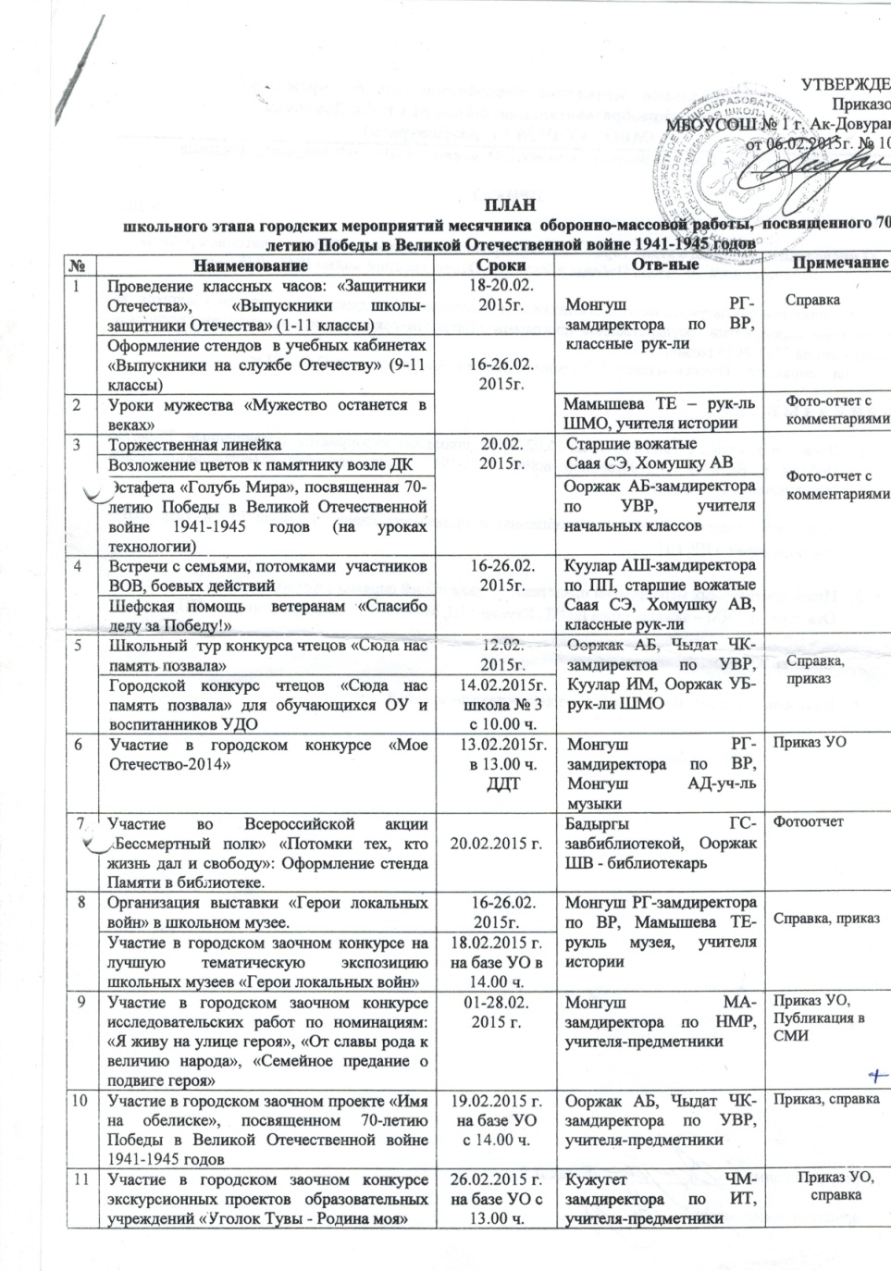
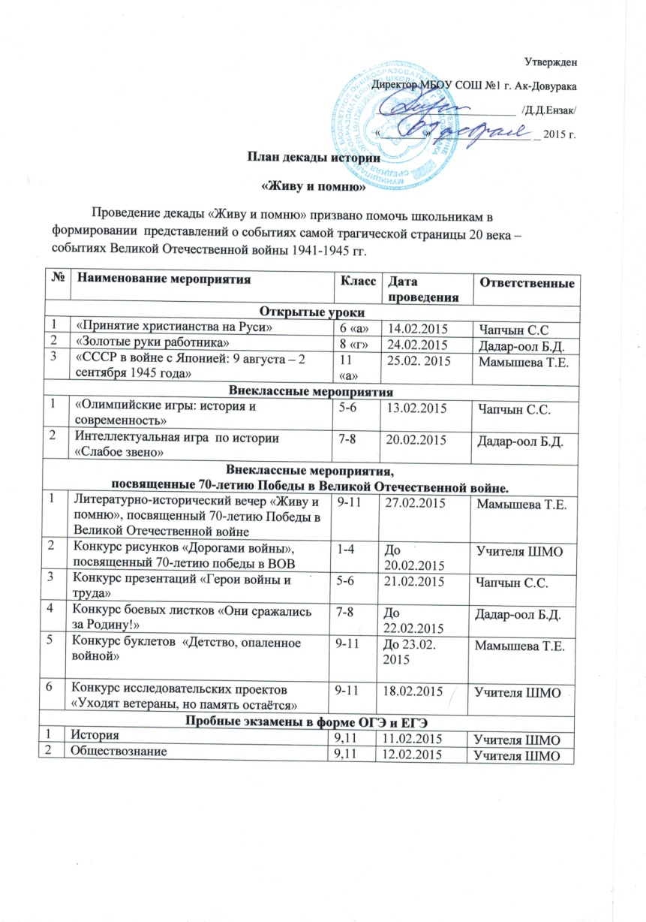
План проведения оборонно-массового месячника
План декады истории «Живу и помню»

Slide 4
Стартовала республиканская эстафета «Голубь Мира», посвященная
70-летию Победы в Великой Отечественной войне 1941-1945 годов

Slide 5
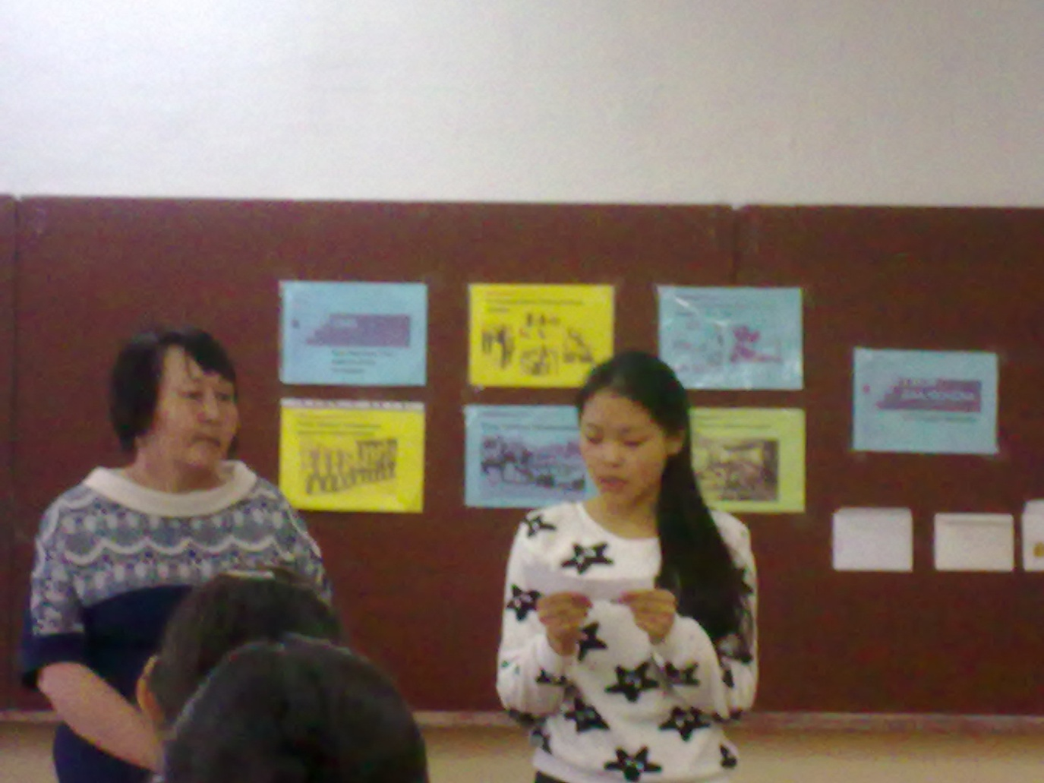
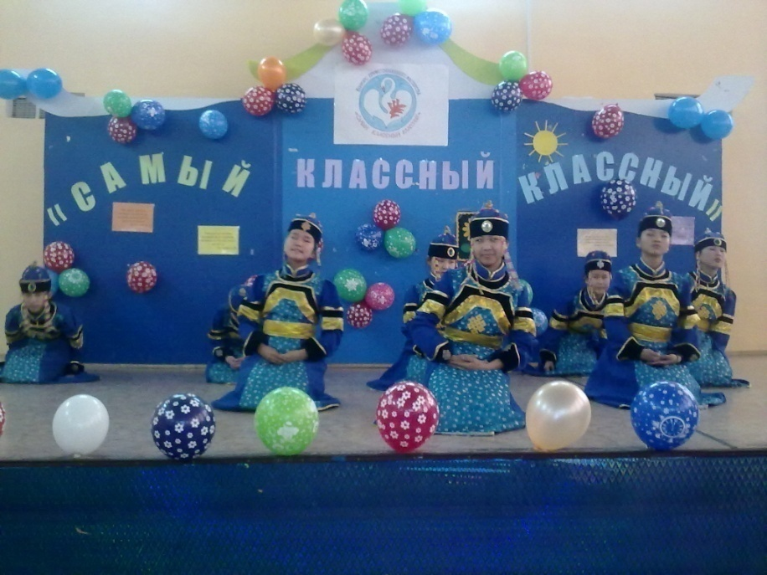
Конкурсный урок:
«Последние письма тувинских солдат»

Slide 6
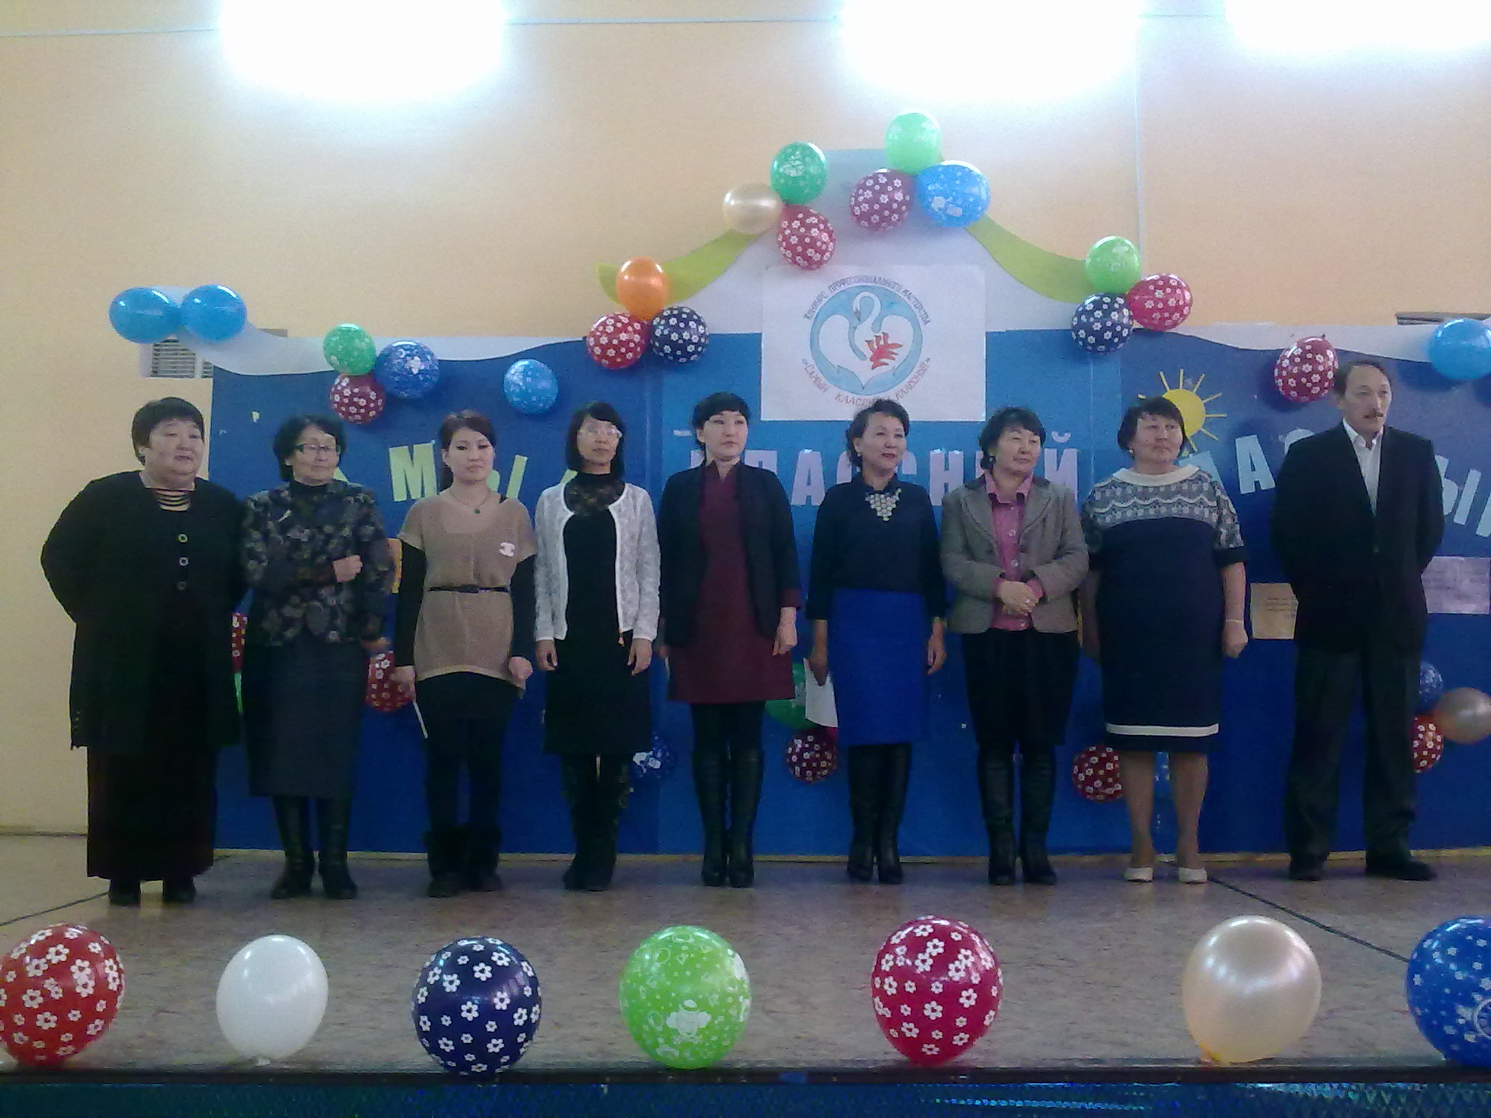
Участники конкурса
«Самый классный, классный», посвященная 70-летию победы.

Slide 7
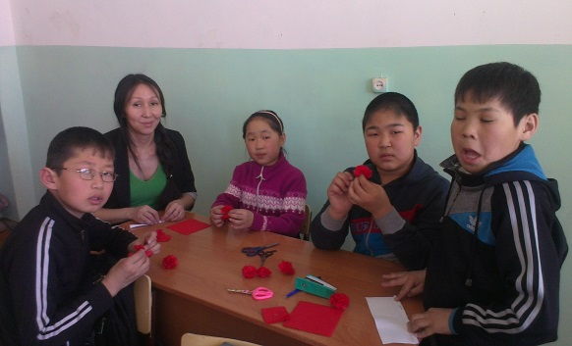
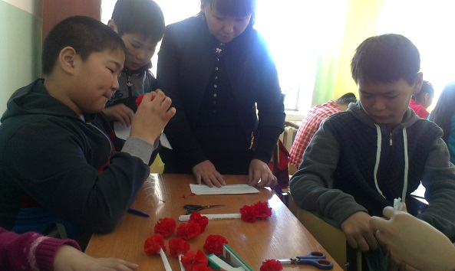
Митинг. Возложение цветов у обелиска павшим героям Учащиеся 6 «в» класса совместно старшими вожатыми были сделаны цветы подручной работы из гравированной бумаги цветных салфеток и веток.
Гвоздики – символ памяти по погибшим воинам

Slide 8
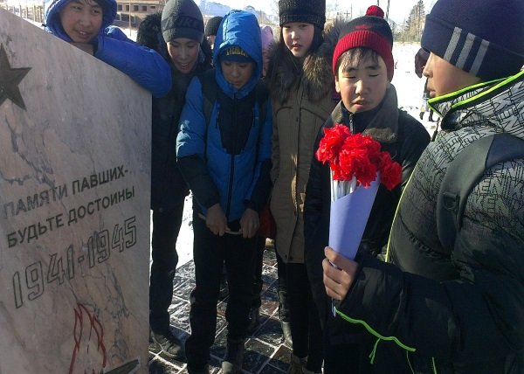
В почетном карауле учащиеся школы №1 г Ак-Довурак

Slide 9
Книжные выставки Оформление стенда: «Потомки тех кто жизнь дал и свободу»

Slide 10
Оформление стенда: «Потомки тех кто жизнь дал и свободу»

Slide 11
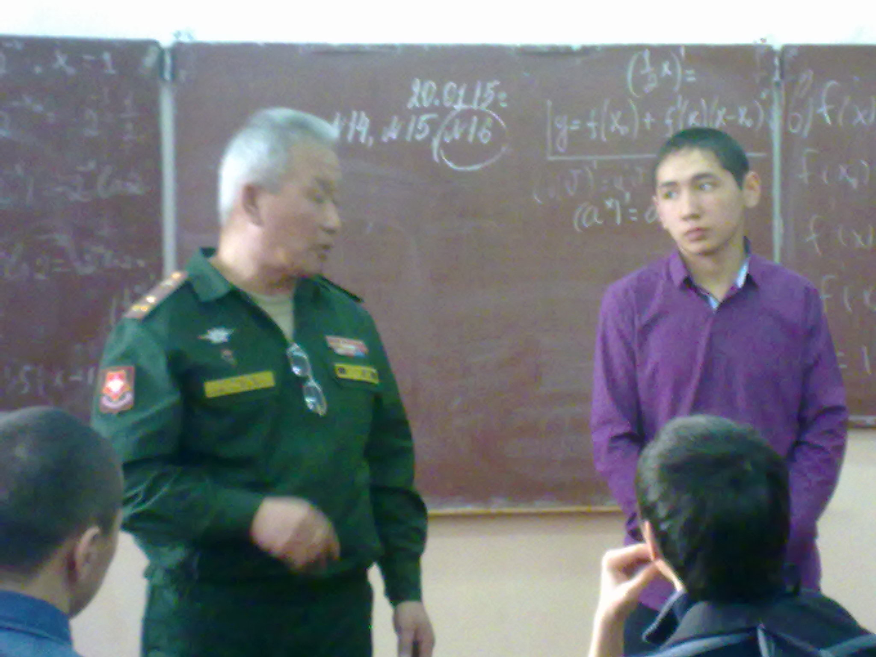
Встреча с полковником военного комиссариата

Slide 13
Конкурсе чтецов «Сюда нас память позвала»
№ | Ф.И.О | Класс | Название стихотворения | Руководитель | результат
1 | Ооржак Ай-кыс | 2б | «Они с детьми погнали матерей» | Дондук И.А
2 | Кара-Монгуш Болат | 3а | «Россия, дом, отчизна» | Ооржак А.Б | 1 место
3 | Куулар Виктория | 3а | «Мой прадед» | Ооржак А.Б | 2 место
4 | Монгуш Согдиана | 3б | «Почему люди на рассвете вдруг застыли, раскрыв глаза» | Донгак Б.Д | 2 место
5 | Хертек Алиса | 3в | «Ни шагу назад!» | Думен-Байыр С.К
6 | Сарыг-Серен Кудер | 4а | «Никто не забыт» | Байыр А-Х Ф
7 | Саая Айза | 4а | «У обелиска» | Байыр А-Х Ф | 3 место
9 | Васильева Катя | 6а | «Друзья дедушки» | Тарасова В.Р | 3 место
10 | Ооржак Амыр-Санаа | 6б | « | Монгуш М.А | 1 место
16 | Монгуш Арбак | 6б |  | Даваа Д.Д | 2 место
11 | Ортыгашев Радмир | 6б | « | Монгуш М.А
12 | Ондар Судал | 7в | Ю.Коринец «Неизвестный солдат» | Куулар И.М | 3 место
13 | Куулар Урана | 8б | С.Шмид «Вечный огонь» | Куулар И.М | 1 место
14 | Яндуганова Карина | 8г | Дети войны Миша Куприн | Монгуш М.А | 2 место
15 | Салчак Буяна | 8г | Дети войны | Монгуш М.А | 3 место

Slide 14
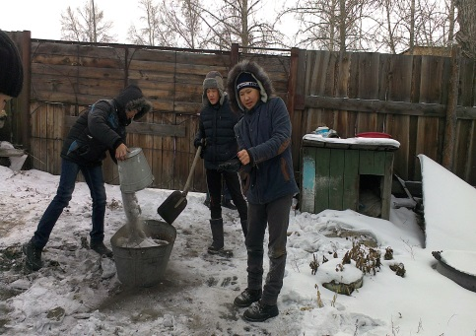
Шефская помощи ветеранам «Спасибо деду за Победу!»
волонтерами школы оказана помощь вдове ветерана труда
Хомушку Уране Допчаевне

Slide 15
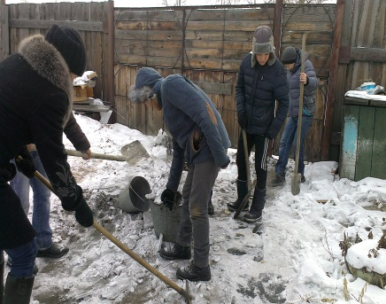

Slide 16
УГОЛОК ТУВЫ –РОДИНА МОЯ
Конкурс экскурсионных проектов
Приняли участия
учащиеся Ооржак А.Б. и Кужугет Ч.М.

Slide 17
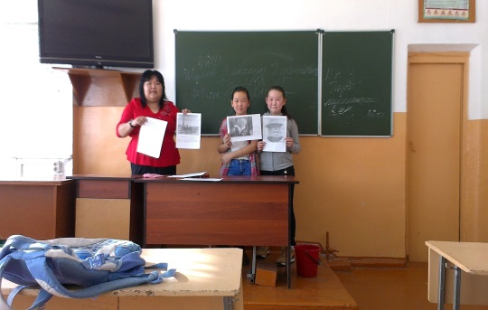
Классные часы
«Героизм братьев Шумовых» , 6а класс

Slide 18
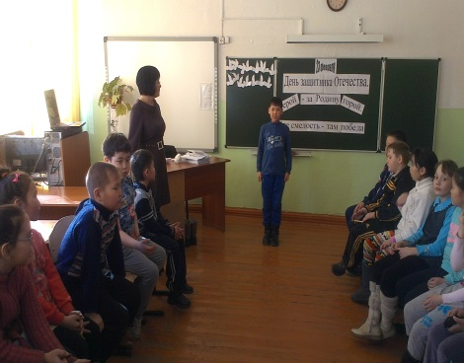
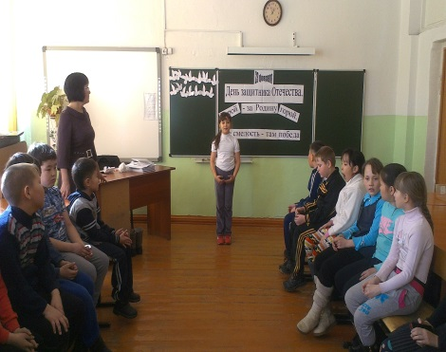
День защитника Отечества

Slide 19
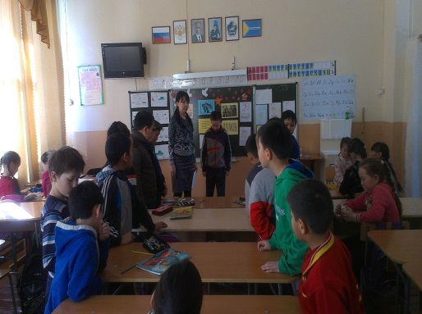
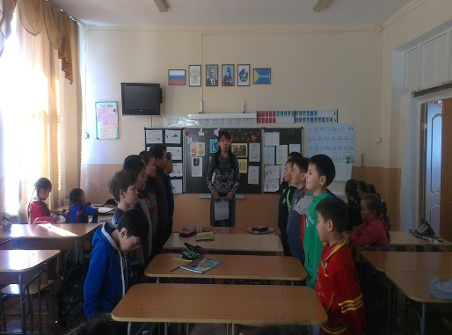
А ну- ка, мальчики!

Slide 20
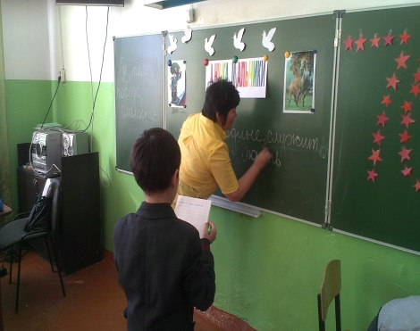
А ну-ка, мальчики!

Slide 21
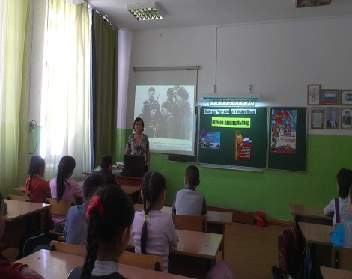
Классный час
«Легендарные ШУМОВЫ»

Slide 22
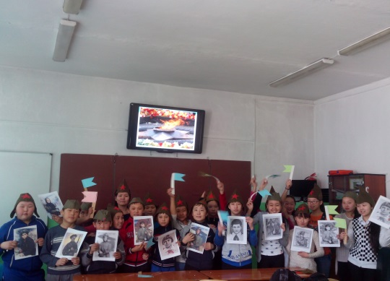
Классный час: «Дети - герои»
6 «б» класс

Slide 23
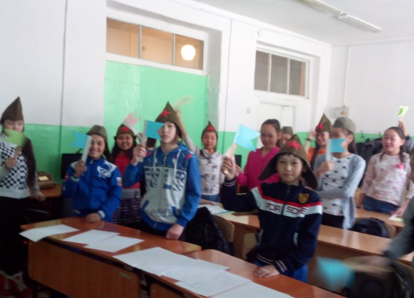
МЫ- наследники великих «ШУМОВЫХ»

Slide 24
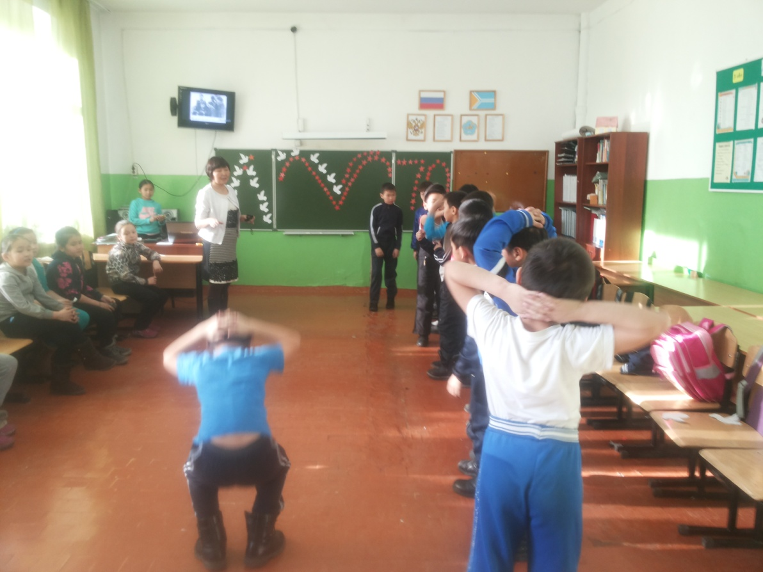
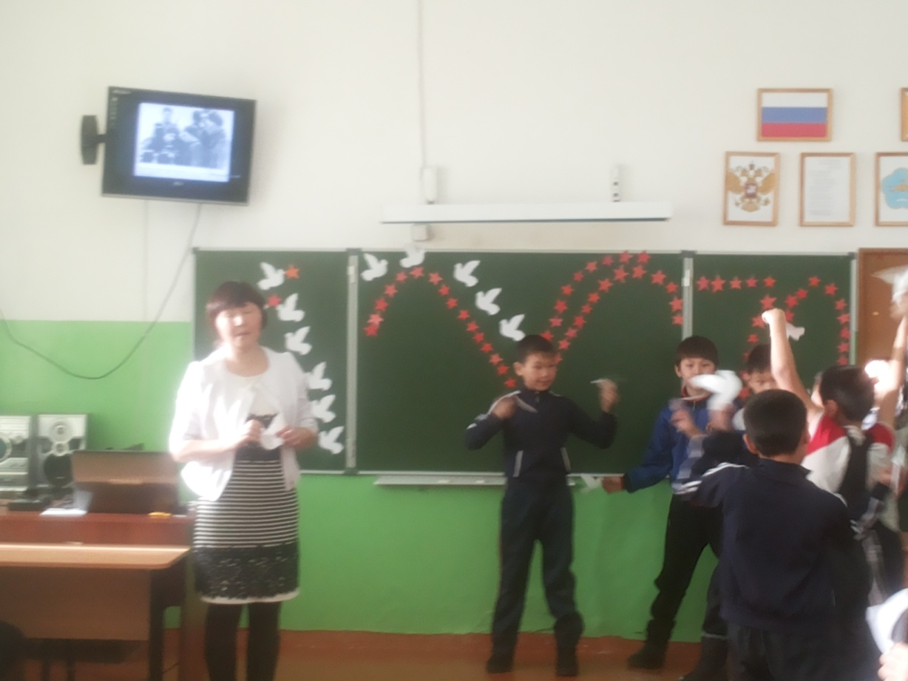
Конкурсная программа «А ну-ка, мальчики!»

Slide 25
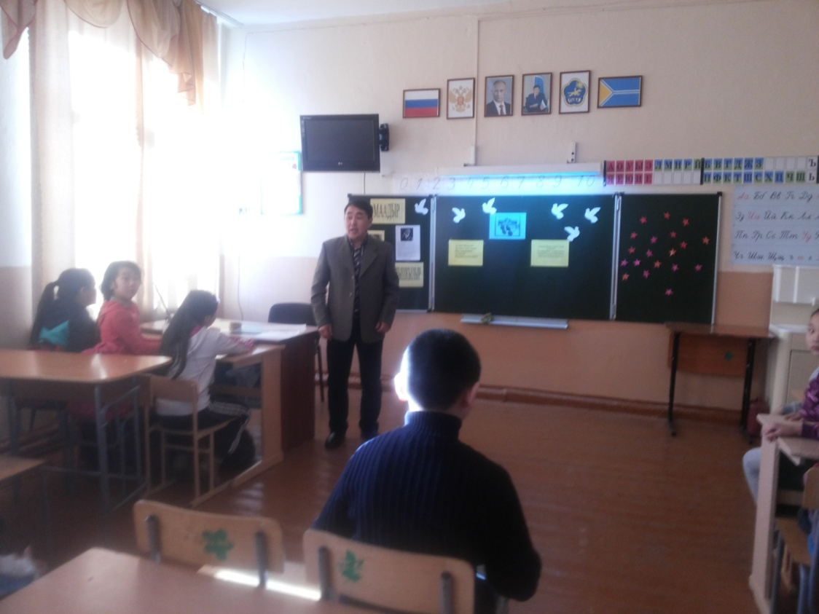
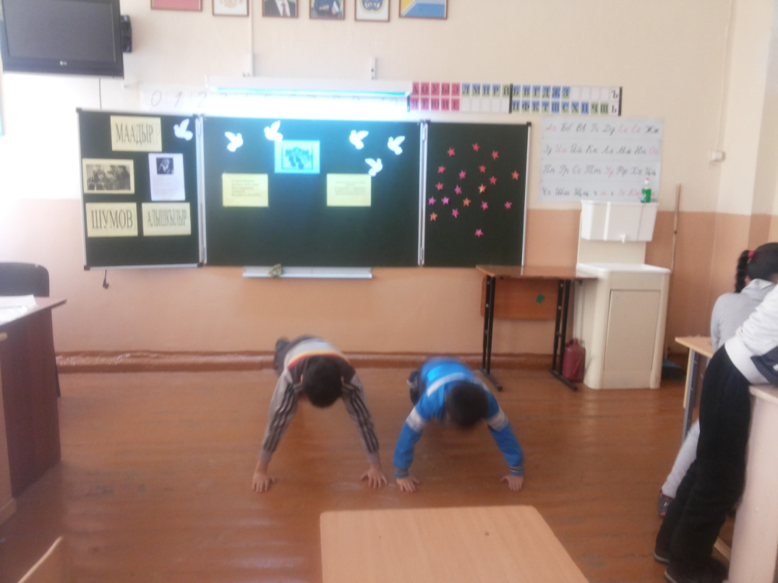
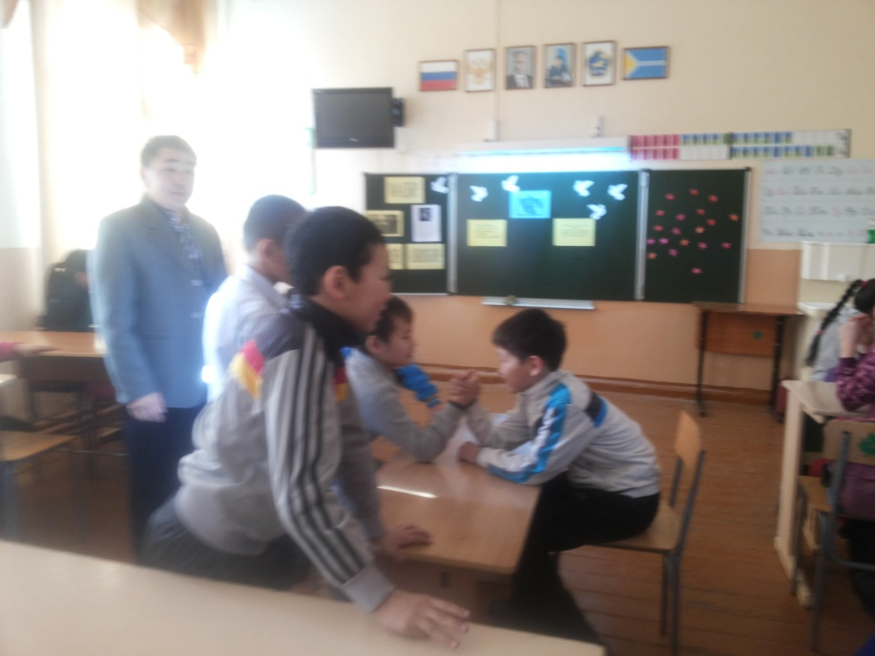
С ДНЕМ ЗАЩИТНИКА ОТЕЧЕСТВА

Slide 26
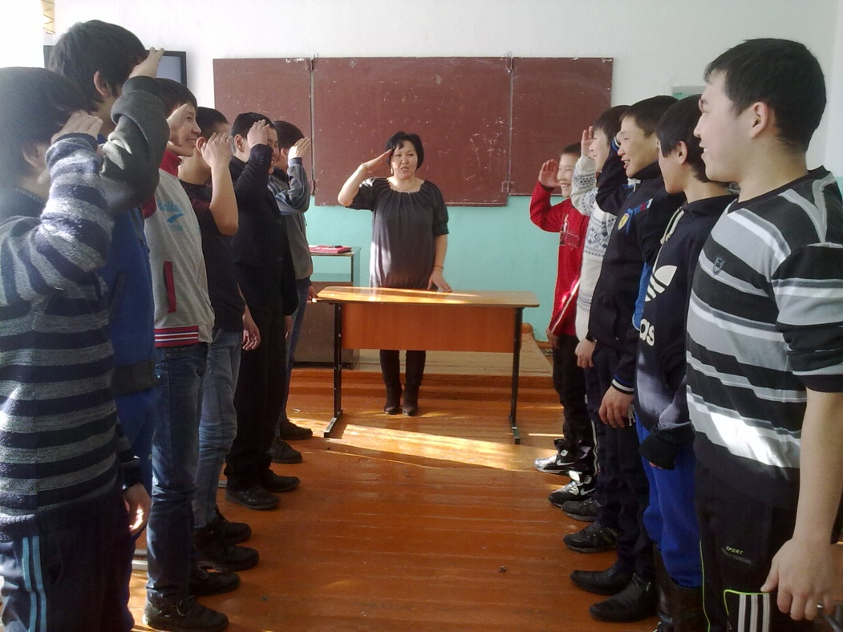
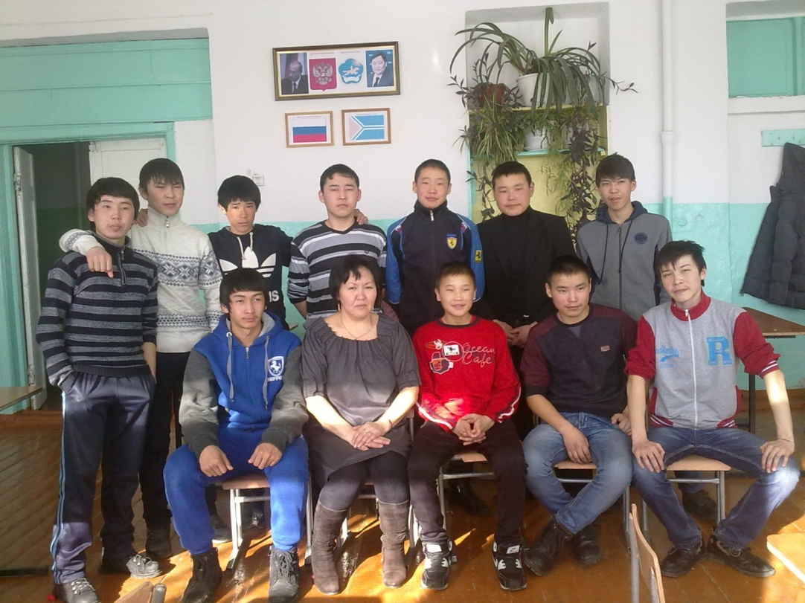
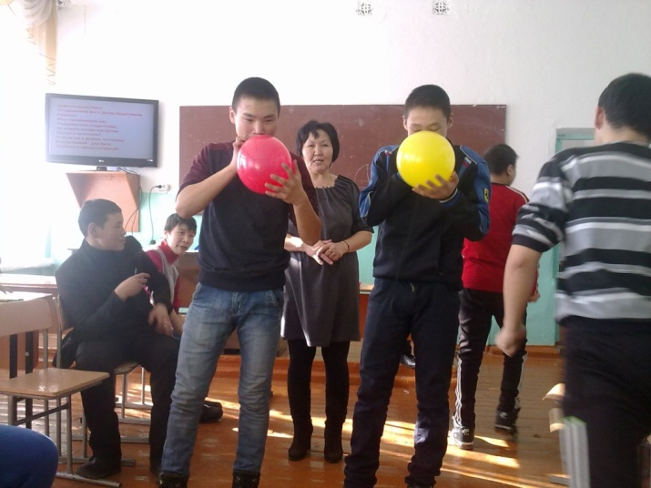
Конкурс:
«Будущие защитники отечества»

Slide 27
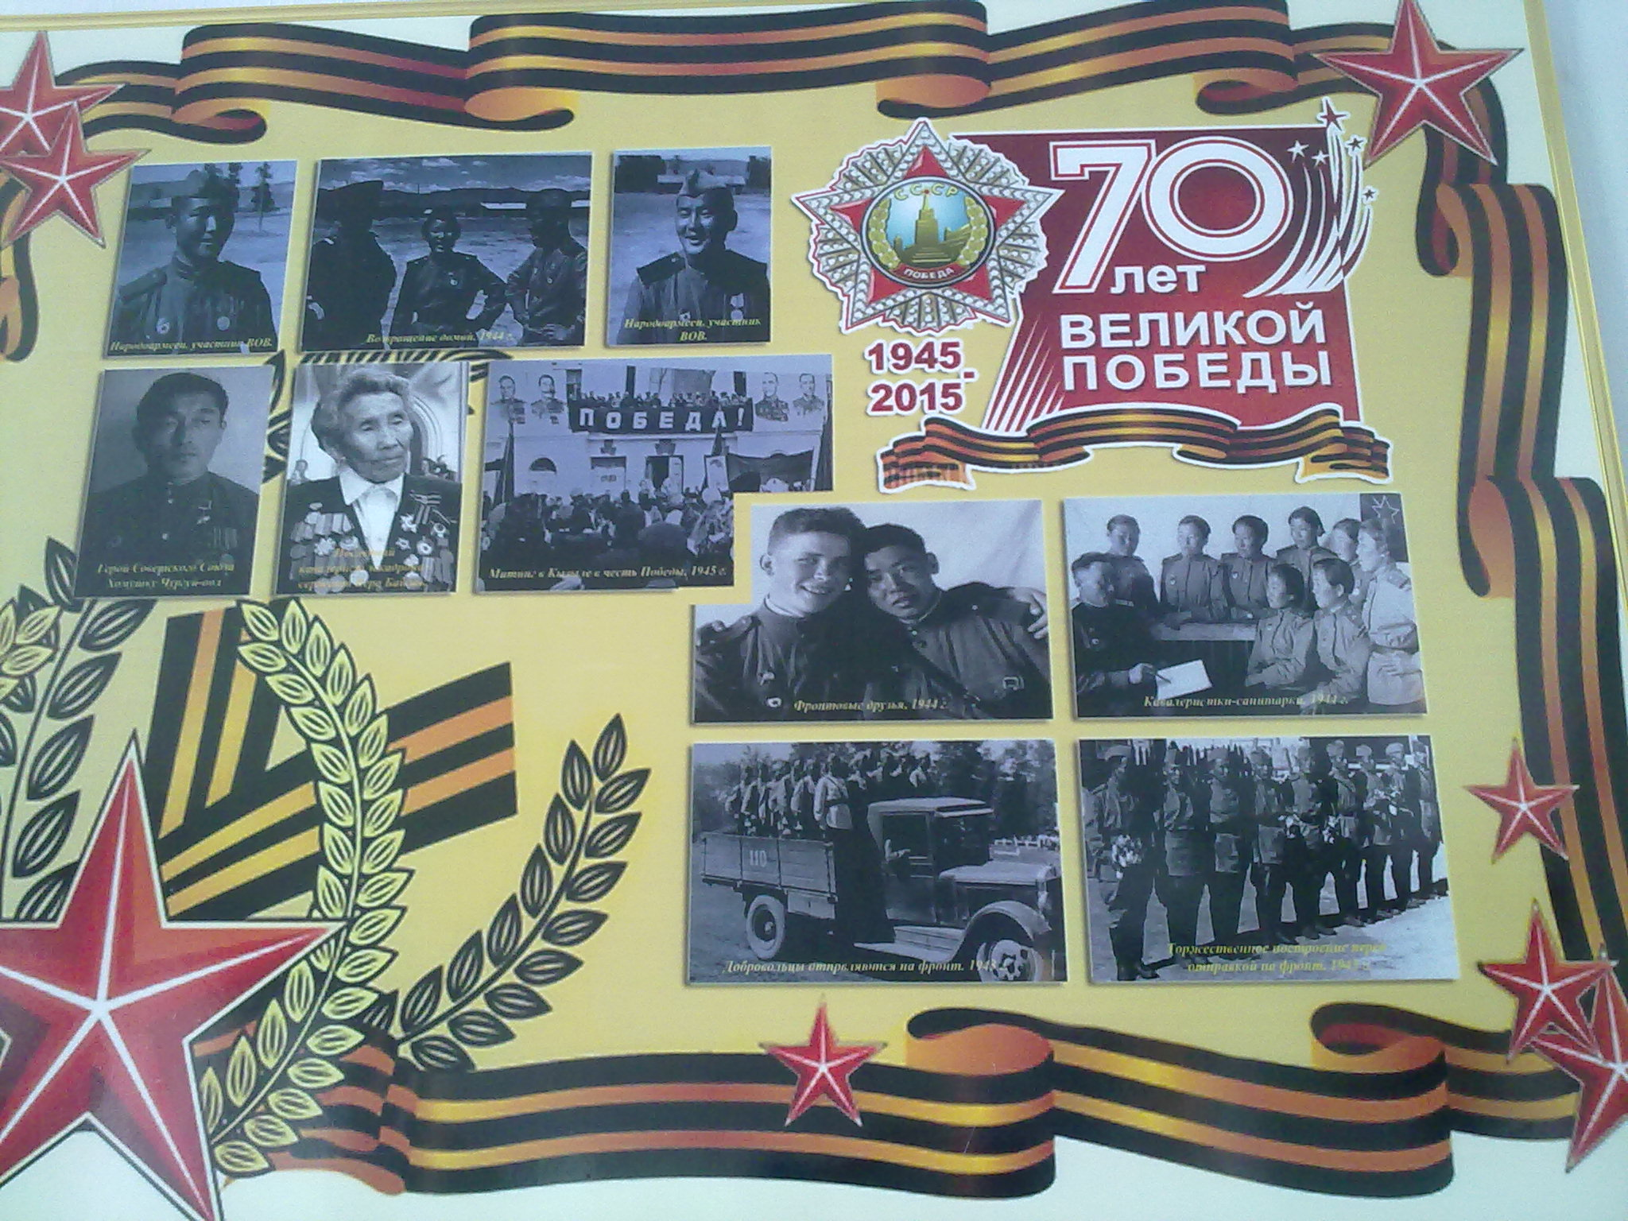
В школе оформлен стенд
«70 лет великой победы»

Slide 28
МУЗЕЙ ШКОЛЫ ПОПОЛНЕН СТЕНДАМИ

Slide 29
КАРТА ПАМЯТИ
В канун Дня Победы издательство «Просвещение» объявляет о масштабном Всероссийском проекте «Карта Памяти».
Идея проекта заключается в том, чтобы любой ученик, учитель, класс, команда или школа смогли рассказать о памятниках своего города, поселка, деревни, станицы или аула школьникам всей страны.

Slide 30
Школа №1 г .Ак-Довурак является участником Всероссийского проекта «Карта Памяти».

Slide 31
Кужугет Данов Манзырышкыевич: участник советско-китайского пограничного вооруженного конфликта на о.Даманский 1969 г.
«Герои Локальных войн»
Автор: Чымзырын Алекмаа Алексеевна, учащаяся 11 «а» класса МБОУ СОШ №1 г. Ак-Довурака
Руководитель: Мамышева Татьяна Евгеньевна, учитель истории, руководитель музея.

Slide 32
Советско-китайский пограничный конфликт на острове Даманский
Это вооруженные столкновения между СССР и КНР, 2-го и 15 марта 1969 года в районе острова Даманский на реке Уссури. Самый крупный советско-китайский вооружённый конфликт в современной истории России и Китая.
Этот остров настолько мал, что в половодье скрывается под водами разлившейся реки Уссури. Сейчас он называется Джинь Бао, что на китайском значит "Драгоценный". В марте 1969 года ему было суждено стать точкой, где в тугой узел сплелись противоречия большой политики. С тех пор он стал известен всему миру под названием Даманский.
Этот конфликт практически не встречается в учебниках по истории. Об этом событии знают лишь немногие. Несмотря на то, что бой за остров Даманский длился недолго, это событие заслуживает внимания. Маленький пограничный островок на Дальнем Востоке стал козырной картой большой политической провокации, в результате чего пало немало хороших пограничников и тех, кто проходил военное обучение.

Slide 33
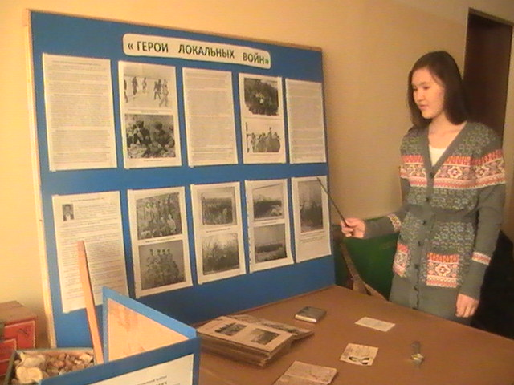
Кужугет Данов Манзырышкыевич
Участник советско-китайского пограничного вооруженного конфликта у о. Даманский

Slide 34
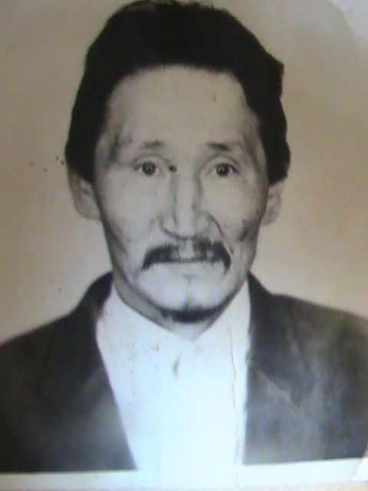
Кужугет
Данов
Манзырышкыевич
родился 18 декабря 1947 года в семье арата-скотовода Кужугета Манзырышкы. Уроженец с. Кызыл-Тайга Барун-Хемчикского района Тувинской АССР, в семье четвертый ребенок .

Slide 35
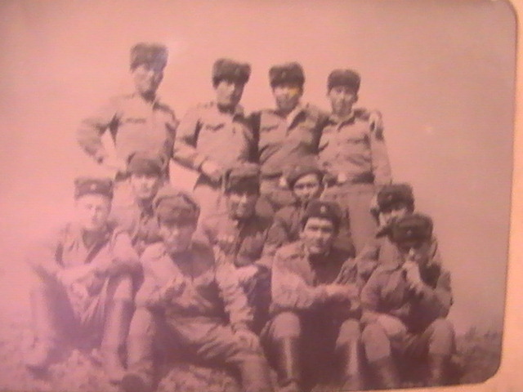
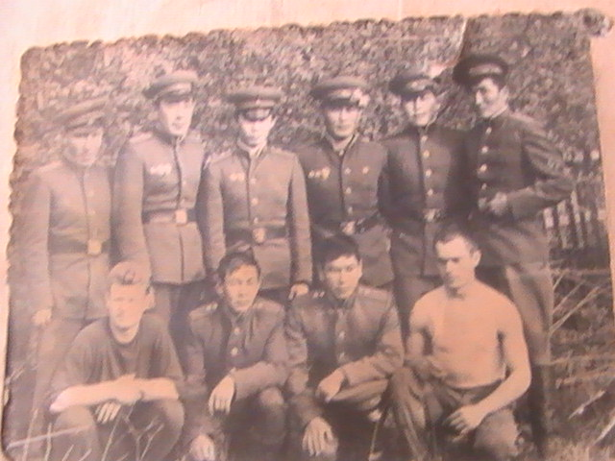
Призыв на военную службу
13 ноября 1966 года призывной комиссией при Барун-Хемчикско призван на действительную военную службу в районном военном комиссариате Тувинской АССР. Службу проходил в в/ч 262 в рабочей роте, в звании рядового. Во время прохождения службы прошел обучение по должностной специальности «стрелок» .

Slide 36
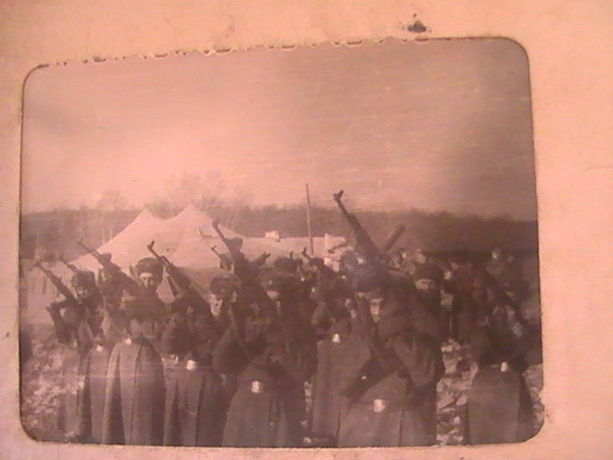
В марте 1969 года, когда Данов Кужугет проходил срочную службу на Дальнем Востоке, он стал невольным участником самого крупного в современной истории советско-китайского вооруженного пограничного конфликта в районе острова Даманский на р.Уссури.

Slide 37
Из воспоминаний Кужугет Данова Мазырышкыевича:
«Нас было несколько десятков советских пограничников. Ситуация осложнялась тем, что ранее из Москвы пришел приказ: «…Оружия не применять, на провокации не поддаваться…» Мы ждали команды. Несмотря на малочисленность мы приняли бой с регулярными частями армии КНР. За 5 минут рукопашного боя погибло очень много моих сослуживцев и два командира Буйневич и Стрельников. Китайцев с другого берега Уссури поддерживала артиллерия. Но нам удалось отбросить нарушителей границы. После боя у наших солдат было много телесных повреждений, у некоторых отрезаны руки и другие части тела. Среди погибших были и наши земляки. Всех огибших солдат похоронили в одной могиле, а их домочадцам отправили похоронки и фотографии с похорон. Это было ужасно…»

Slide 38
Воспоминания Кужугет Тамары Кужугетовны, супруги Кужугет Д.М.

Slide 39
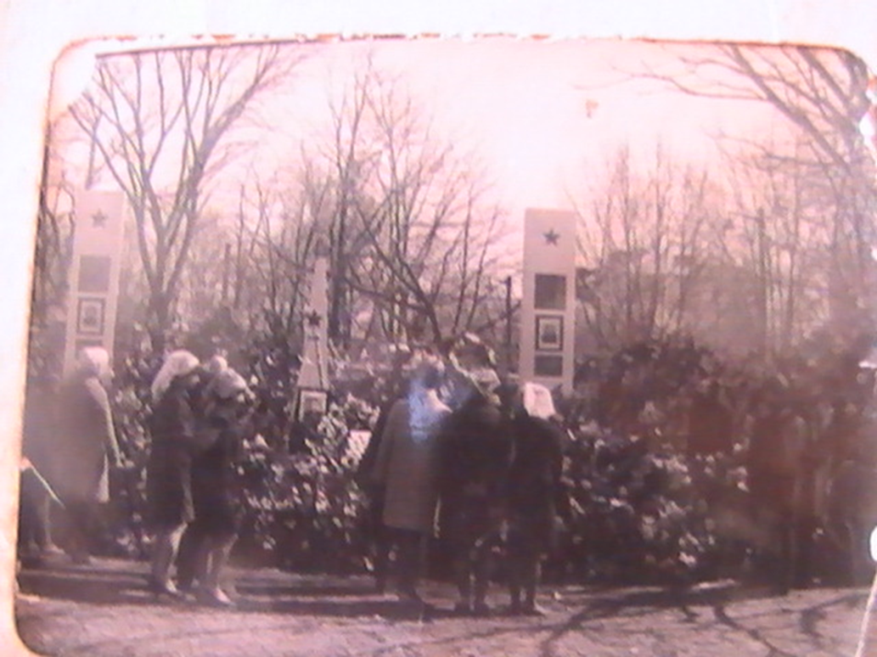
Братская могила советских солдат.
Конфликт был бы засекречен, если бы не имел жертв…

Slide 40
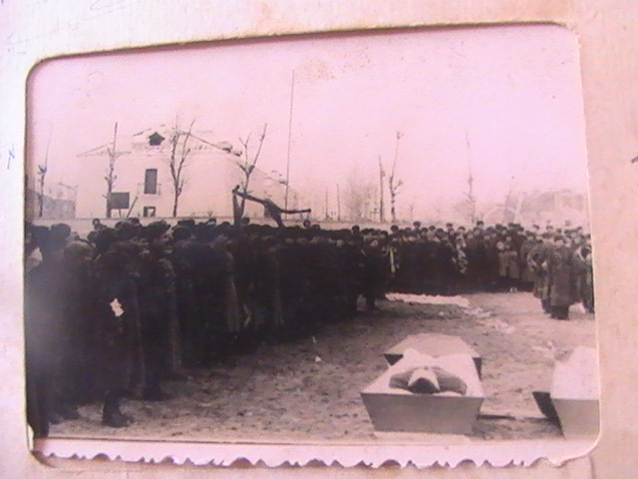
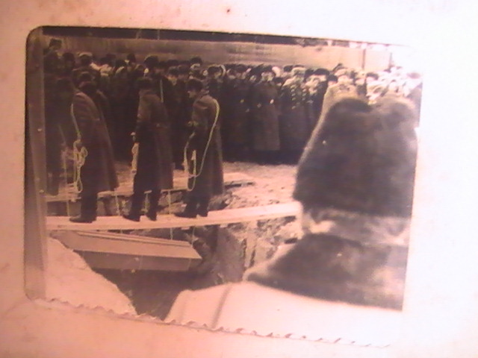
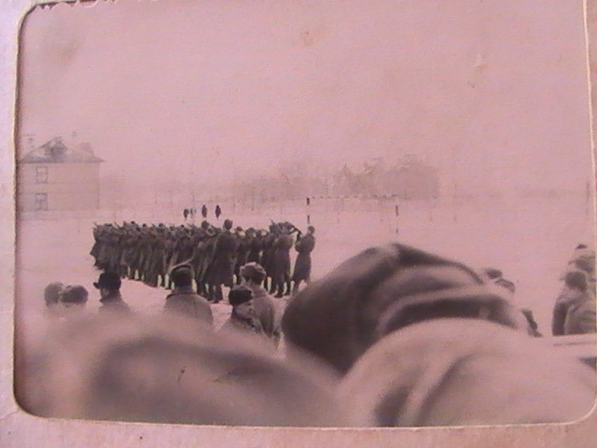
Похороны советских солдат, погибших во время советско-китайского конфликта. (из фотоальбома Кужугет Д.М.1969 г.)

Slide 41
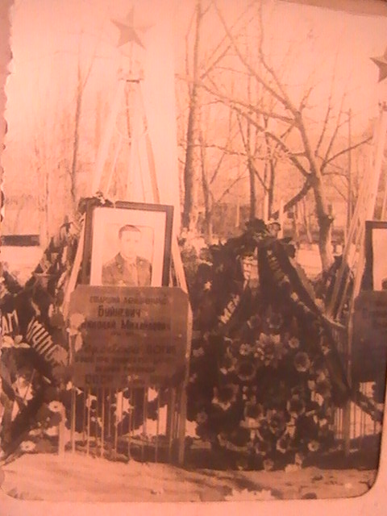
Могилы командиров старшего лейтенанта Буйневича Николая Михайловича и старшего лейтенанта Стрельникова Иван Ивановича

Slide 42
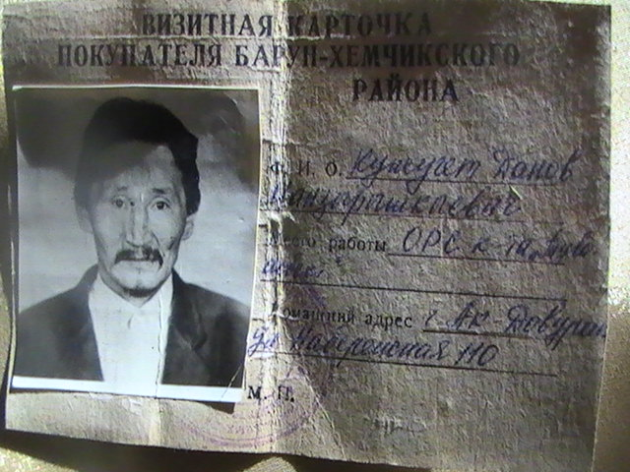
Жизнь после службы:
17 июня 1969 года Кужугет Данов Манзырышкыевич на основании приказа министерства обороны СССР №90 от 15.04.1969 года уволен в запас.
По возвращении с военной службы Данов Манзырышкыевич женился, начал работать на складе отдела рабочего снабжения (ОРС) комбината «Туваасбест» г. Ак-Довурака Тувинской АССР.

Slide 43
Семья
В семье Данова Манзырышкыевича и Тамары Кужугетовны пятеро детей: Арина – работает в доме школьников г. Ак-Довурака преподавателем краеведения, Аржан – индивидуальный предприниматель, Ария и Анюта - адвокаты, Рада – помощник прокурора в Дзун-Хемчикском районе РТ.
После периода перестройки в СССР Кужугет Данов Манзырышкыевич начал заниматься личным подсобным хозяйством.

Slide 44
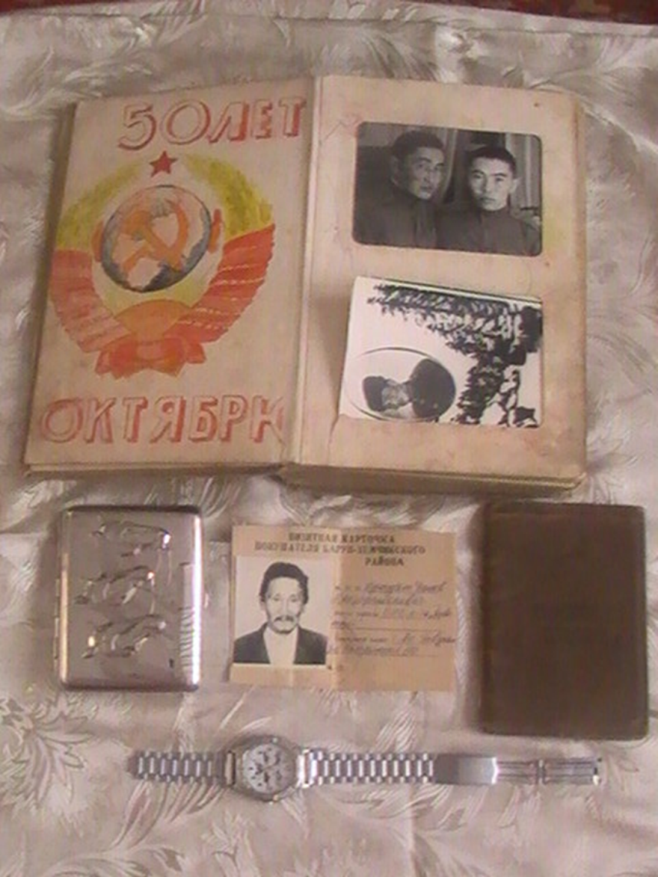
Экспозиция «Кужугет Данов Манзырышкыевич, участник советско – китайского пограничного вооружённого конфликта на о. Даманский». (1969 год)

Slide 45
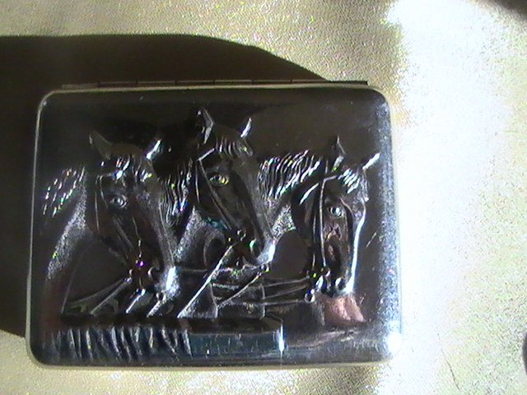
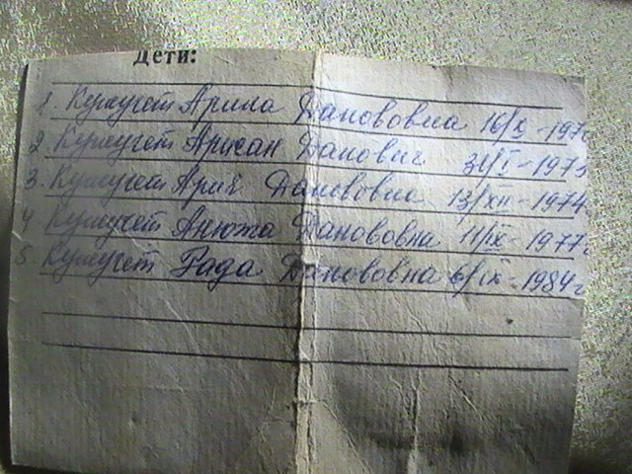
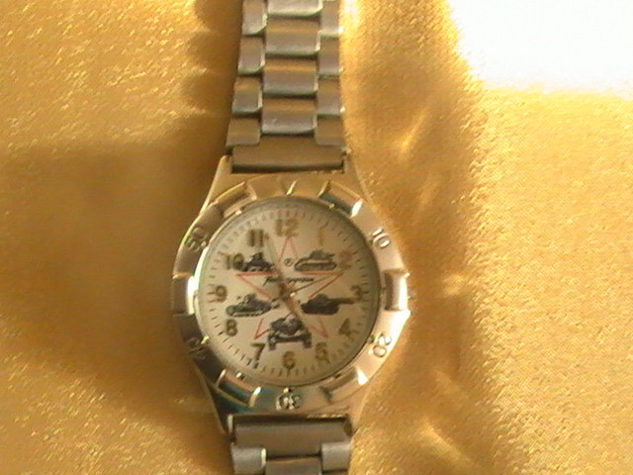
Личные вещи Кужугет Д.М.

Slide 46
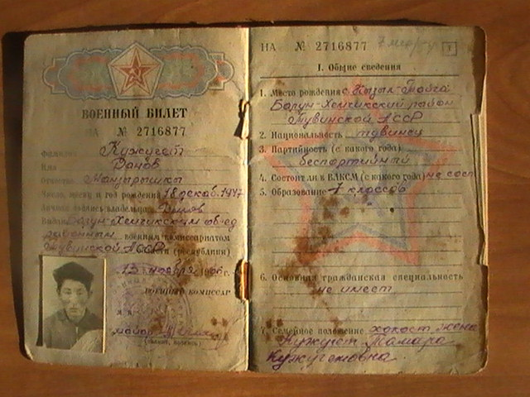
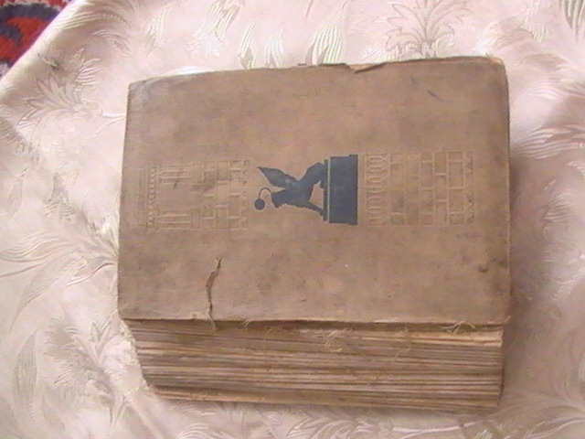
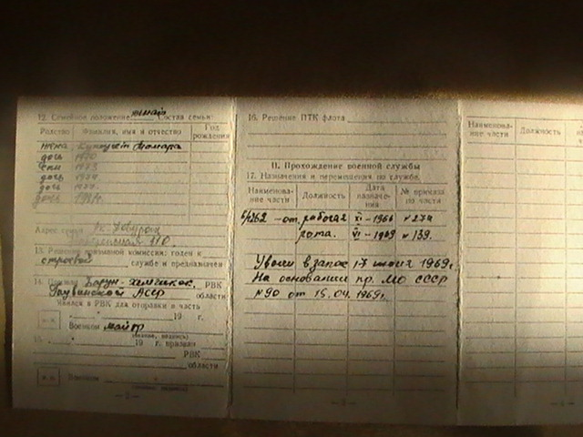
Личные вещи Кужугет Д.М.

Slide 47
Заключение
Проходят годы, все события жизни уходят безвозвратно. Все меньше и меньше остается очевидцев локальных военных конфликтов XX века. Считаю несправедливым то, что с уходом непосредственных участников этих событий, не сохранилась бы информация о них. Мы, подрастающее юное поколение, должны знать и помнить о тех, кто ценой своей жизни, ценой своего здоровья защищал свою Родину.
Данная экспозиция направлена, прежде всего, на воспитание молодежи на примерах истории, приобщение ее к опыту предшествующих поколений, что является основным условием формирования истинного гражданина - патриота своего Отечества.
И пусть пройдут даже сотни лет,
Скорбь не утихнет наша.
Мы вечно будем помнить о тех,
Кто сражался за счастье наше.

Slide 48
В мероприятиях организованных в школах, приняло участие более 660 детей; в библиотеке, музее– около 200 детей.
В школе организовано около 20 мероприятий.

